Slide 1
Detector de malware com Random Forest
O modelo detecta malware… ou detecta de onde o arquivo veio?
Base UCI 541 (VxHeaven + VirusTotal) · notebook da Aula 5
Rafael Holder
AV1 · IA para Cibersegurança · CESAR School 2026.2 · Prof. Raphael Crespo Pereira
Notes:
Apresentar o tema: detector de malware do notebook 5 e a pergunta que guia os experimentos.

Slide 2
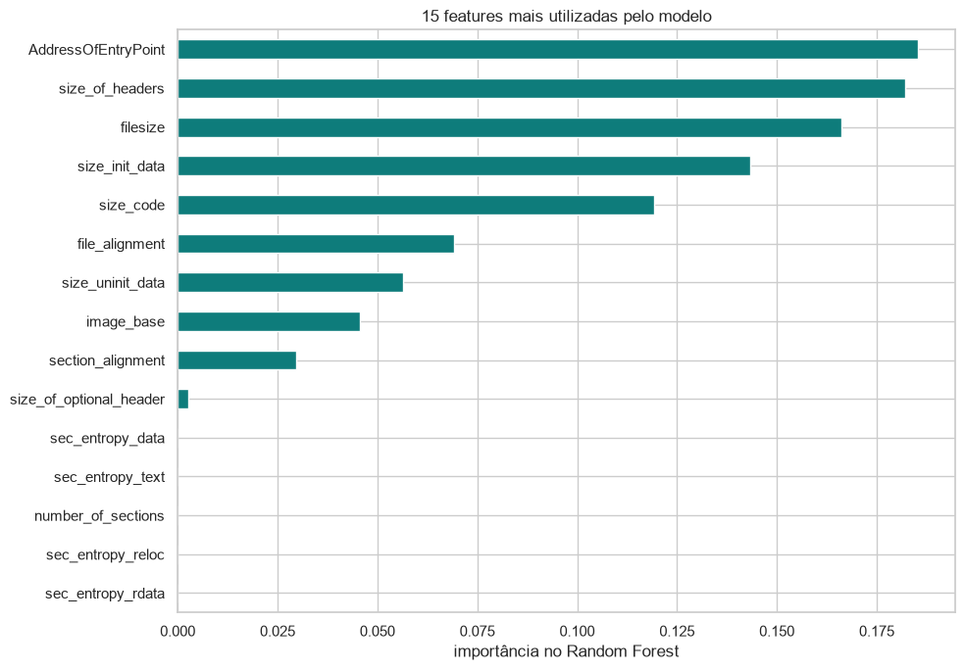
Contexto e Achados
Random Forest · executáveis Windows · 6.248 amostras · 90,5% malware
▪ 28 features em 3 famílias: estrutura, entropia/seções e imports
▪ Auditoria: das células de entropia/imports, só 2 são ≠ 0
▪ Todo PE tem ao menos uma seção → os zeros são dado ausente
▪ Importância de entropia e imports = 0: o modelo decide só com tamanho e layout
▪ Benignos vêm todos de Program Files (Win 7/8); malware de VxHeaven/VirusTotal
AV1 · IA para Cibersegurança · CESAR School 2026.2 | 2
Notes:
≈45 s. Notebook 5: RF detectando malware em executáveis Windows, base UCI 541, 90,5% malware. Célula de auditoria: das ~112 mil células de entropia/imports, só 2 são diferentes de zero — é dado ausente. Importâncias: entropia e imports = 0; o modelo decide só com tamanho e layout do arquivo.

Slide 3
Regras dos testes
Antes preservado
Mesmas condições
Teste não interfere
Nenhuma célula original foi editada. Os testes ficam numa seção nova no fim do notebook.
Mesmo split 60/20/20, RANDOM_SEED = 42 e mesmos hiperparâmetros (250 árvores, min_samples_leaf=2, class_weight=balanced).
Todo limiar é escolhido naparte da validação. O conjunto de teste aparece apenas na tabela final.
AV1 · IA para Cibersegurança · CESAR School 2026.2 | 3
Notes:
≈30 s. Não editei nenhuma célula original (é o "antes"). Mesmo split, mesma seed (42), mesmos hiperparâmetros; cada experimento muda só uma coisa. O limiar é sempre escolhido na validação; o teste apenas reporta.

Slide 4
Alteração 1 — Features
Retirar as features zeradas e depois as que “denunciam” a origem da coleta
Variante | nº feat. | limiar | recall benigno | FP | ROC-AUC | PR-AUC
Original | 28 | 0,37 | 0,832 | 20 | 0,973 | 0,997
1a: sem as 18 zeradas | 10 | 0,40 | 0,832 | 20 | 0,974 | 0,997
1b: sem zeradas e sem origem* | 5 | 0,41 | 0,588 | 49 | 0,944 | 0,994
* origem: image_base, file_alignment, section_alignment, size_of_headers, size_of_optional_header
1a = original
As features zeradas eram só ruído.
1b: recall de benigno 0,83 → 0,59
O modelo reconhecia a “cara” do Program Files do Win 7/8: detecta parte da origem, não só malware. E essas features são baratas de evadir.
AV1 · IA para Cibersegurança · CESAR School 2026.2 | 4

Slide 5
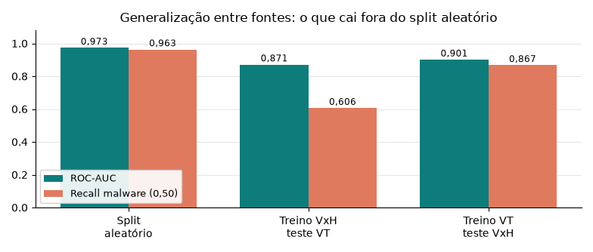
Alteração 2 — Avaliação por procedência
Treino com malware de uma fonte, teste na outra — generalização sem vazamento de fonte
ROC-AUC 0,973 → 0,87–0,90
Recall malware (0,50) 0,963 → 0,61–0,87
PR-AUC 0,997 → 0,98
Malware não detectado ~4% → 39%
Achado: treinar numa fonte e testar na outra derruba o ROC-AUC e o recall de malware — parte do acerto vinha de reconhecer a procedência, não malware em geral. Confirma o viés de origem da Alt. 1.
AV1 · IA para Cibersegurança · CESAR School 2026.2 | 5
Notes:
≈1 min. Split por procedência: treino com malware de uma fonte, teste na outra. ROC-AUC cai de 0,973 para 0,871 (VxHeaven→VirusTotal) e 0,901 (inverso); recall de malware a 0,50 de 0,963 para 0,606 e 0,867. PR-AUC fica alto (0,982/0,984) pelo piso de 90% malware. Parte do acerto vinha de reconhecer a procedência, não malware em geral.

Slide 6
Antes × depois (conjunto de teste)
Split aleatório × split por procedência
Experimento | feat. | limiar | recall mal. | recall ben. | FN | FP | ROC-AUC | PR-AUC
Original (28 features) | 28 | 0,37 | 0,963 | 0,832 | 42 | 20 | 0,973 | 0,997
Alt. 1a: sem zeradas | 10 | 0,40 | 0,958 | 0,832 | 48 | 20 | 0,974 | 0,997
Alt. 1b: sem zeradas e sem origem | 5 | 0,41 | 0,959 | 0,588 | 46 | 49 | 0,944 | 0,994
Alt. 2: treino VxH / teste VT | 28 | 0,50 | 0,606 | 0,943 | 1163 | 17 | 0,871 | 0,982
Alt. 2: treino VT / teste VxH | 28 | 0,50 | 0,867 | 0,799 | 360 | 60 | 0,901 | 0,984
O PR-AUC fica alto pelo piso de 90% de malware; o que cai é o ROC-AUC (0,973 → 0,87–0,90) e o recall de malware a 0,50 (0,963 → 0,61–0,87). O modelo não generaliza bem entre procedências — confirma o viés de origem da Alteração 1.
AV1 · IA para Cibersegurança · CESAR School 2026.2 | 6
Notes:
≈30 s. Tabela: split aleatório vs duas direções por fonte. O PR-AUC quase não cai (piso alto), mas o ROC-AUC e o recall de malware a 0,50 caem bastante — o modelo não generaliza bem entre procedências.

Slide 7
Limitações e conclusão
Limitações
Conclusão
▪ Viés de origem: fonte da coleta ≈ rótulo
▪ Base antiga: VxHeaven/2018 e benignos do Win 7/8
▪ Split por fonte (Alt. 2): benigno é fonte única; família pode vazar dentro da fonte
▪ Poucos benignos: 119 no teste; cada FP ≈ 0,84 p.p.
O número alto do notebook original é otimista: parte dele vem de reconhecer a origem dos arquivos.
Para produção, eu usaria:
▪ Base temporal (EMBER / BODMAS)
▪ Features de comportamento não zeradas
▪ Custo FN:FP definido com o SOC + teto de FP
AV1 · IA para Cibersegurança · CESAR School 2026.2 | 7
Notes:
≈45 s. Viés de origem, base antiga, split aleatório, só 119 benignos no teste (cada FP vale ~0,84 ponto). Conclusão: o número alto do notebook original é otimista. Para produção: base temporal (EMBER/BODMAS), features de comportamento não zeradas e custo definido com o SOC.

Slide 8
Obrigado!
Rafael Holder · github.com/rafaelholder
Notes:
Perguntas prováveis:
1) Por que a 1b piorou o benigno e não o malware? As features removidas descrevem o padrão dos programas instalados; sem elas o modelo deixa de reconhecer "cara de software legítimo". Malware é 90% da base, então o recall de malware fica alto quase por padrão.
2) Por que no split por procedência não calibrou o limiar? O objetivo é medir generalização; PR-AUC e ROC-AUC independem de limiar. O recall a 0,50 é só ilustração.
3) Usou o teste para escolher algo? Não. Na Alt. 1 os limiares (0,40, 0,41) saem da validação; na Alt. 2 não calibro limiar (0,50 fixo) e comparo PR-AUC/ROC-AUC.

